Slide 1
«Воронежские тетради» Осипа мандельштама.
Презентацию выполнила Сумина Татьяна Викторовна, учитель русского языка и литературы МКОУ Новотроицкой СОШ Таловского района Воронежской области.

Slide 2
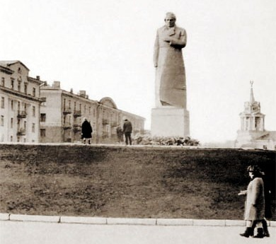
Ссылка 1934 года.
Ссылка в Воронеж продолжалась около трёх лет, её результатом стали «Воронежские тетради».

Slide 3
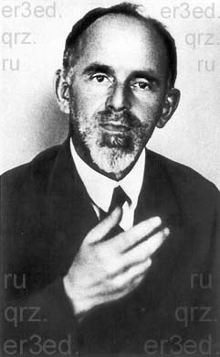
Так случилось, что самый хрупкий из поэтов, отнюдь не богатырь, написал стихотворение против Сталина, против тоталитаризма. О. Мандельштам и ранее бывал в Воронеже еще в 1919 году.
Основанием для этого – напечатанные статьи Мандельштама в журнале «Сирена», издававшимся в Воронеже поэтами-имажинистами под редакцией Владимира Нарбута; в № 4 и № 5 была напечатана статья О. Мандельштама «Утро акмеизма». В этих же номерах журнала «Сирена» были напечатаны стихи Есенина, Александра Блока, Андрея Белого, Валерия Брюсова.

Slide 4
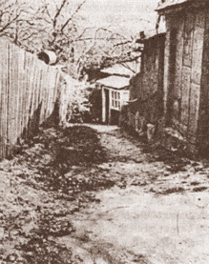
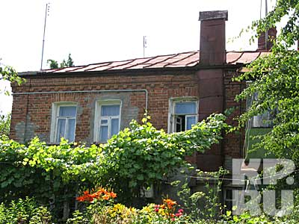
Редакция журнала «Сирена» находилась в Воронеже в доме № 44 по Проспекту Революции. Приехав в Воронеж, Осип Мандельштам и его супруга, Надежда Яковлевна, скитались по частным квартирам.
С наступлением холодов Мандельштамы поселились на 2-ой Линейной улице, теперь это улица Швейников, дом 4б. Дом этот сохранился, эта улица маленькая, узкая и кривая, и дом располагался ниже, гораздо ниже улицы, как бы в яме, по этому поводу Мандельштам написал стихи «Это какая улица…»

Slide 5
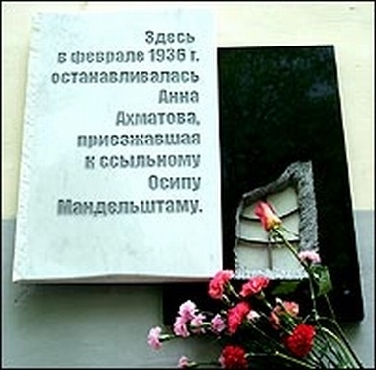
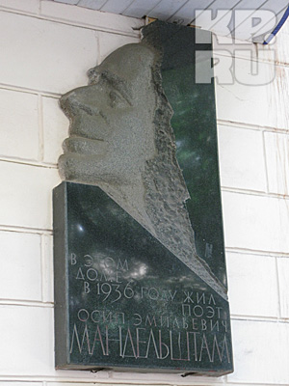
И еще один из воронежских адресов Мандельштама. Ул. Фридриха Энгельса, д. 13. Это были одни из наиболее благоустроенных квартир Мандельштама.
На этом доме, к 100-летию Осипа Мандельштама была сооружена мемориальная доска. Возможность возникла ввиду того, что научные сотрудники Воронежского университета передали свой гонорар на изготовление мемориальной доски.

Slide 6
В книге «Воронежские тетради» несколько ключевых тем:
1.Тема Воронежа (Даётся характеристика города, своего состояния в нем. Связана с темой несвободы с одной стороны, с истории, Кольцова, свободы с другой стороны):
«Наушнички, наушники мои!»
«Я около Кольцова...»
«Я должен жить, хотя я дважды умер…»
2. Шуточные стихи, характеризующие Воронеж:
«Это какая улица - улица Мандельштама ..."

Slide 7
4. Мандельштам неожиданно пишет стихи, от которых он отошёл, обращается к античности.
Возвращаясь к прежним темам, он словно хотел сказать: «Я не изменился, делайте, что хотите!»
5. Тема свободы. Человек свободен не смотря ни на что. Его моно изолировать, заточить, сослать. Но добиться смирения физическим путём нельзя.

Slide 8
Источники:
http://super-mp3.com/
http://www.stihi.ru/
http://7iskusstv.com/
https://yandex.ru/images

